Slide 1
Подготовка к ЕГЭ по математике. Тригонометрия
Выполнил: учитель математики Кузьмин Вадим Анатольевич

Slide 2
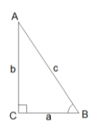
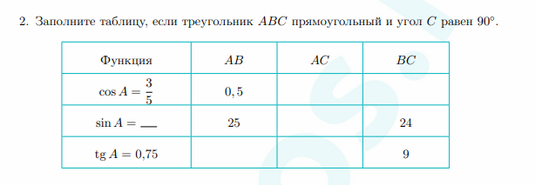

Slide 3
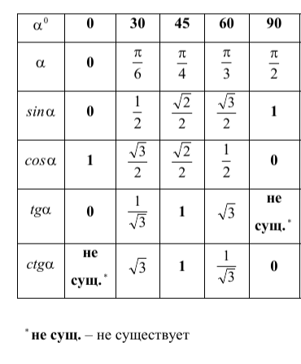
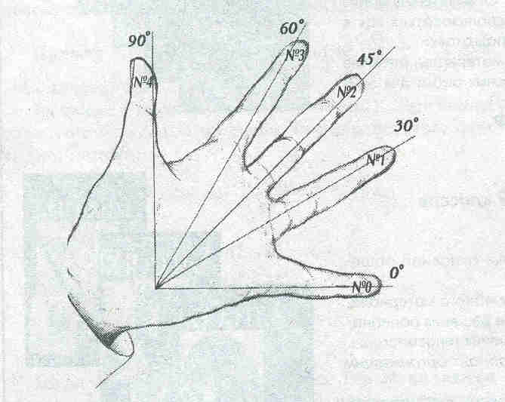
№0 Мизинец 0⁰
№1 Безымянный 30⁰
№2 Средний 45⁰
№3 Указательный 60⁰
№4 Большой 90⁰
sin α =

Slide 4
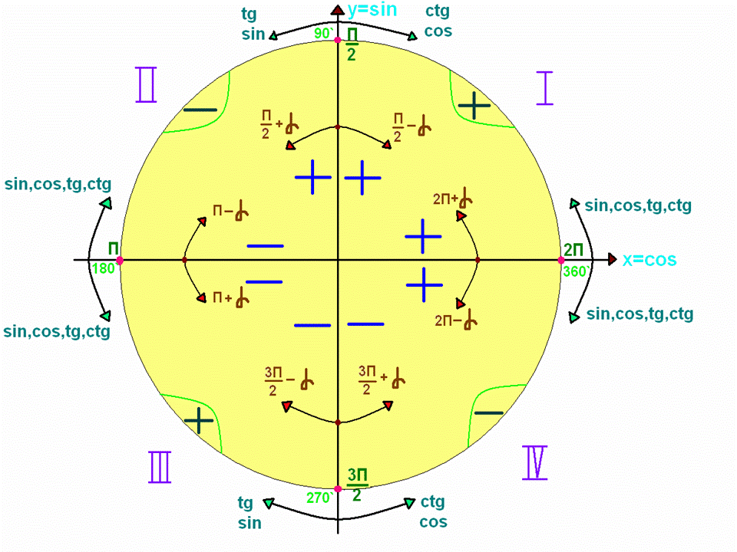
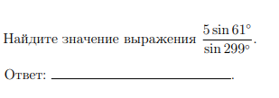
Формулы приведения
Образец.
sin 120⁰ = sin (90⁰ + 30⁰) = cos 30⁰ = $\frac{\sqrt{3}}{2}$;
cos 120⁰ = cos (180⁰ – 60⁰) = - cos 60⁰ = - $\frac{1}{2}$;
tg 120⁰ = tg (90⁰ + 30⁰) = - ctg 30⁰ = - $\sqrt{3}$;
сtg 120⁰ = сtg (180⁰ – 60⁰) = - ctg 60⁰ = - $\frac{1}{\sqrt{3}}$
Задание № 7 ЕГЭ

Slide 5
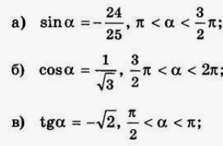
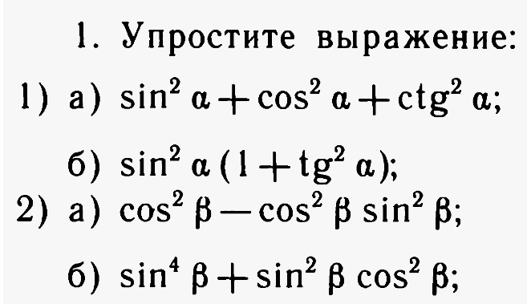
Основные формулы тригонометрии

Slide 6
Формулы сложения. Формулы двойного аргумента
а) $сos98^{∘}\cos{5}3^{∘}+\sin{9}8^{∘}\sin{5}3^{∘};$
б)$\sin{5}6^{∘}\cos{2}6^{∘}−\cos{5}6^{∘}\sin{2}6^{∘};$
в)$\sin{\frac{8π}{7}}\cos{\frac{6π}{7}}+\sin{\frac{6π}{7}}\cos{\frac{8π}{7}};$
г) $сos3α\cos{2}α−\sin{2}α\sin{3}α.$
Задание № 7 ЕГЭ
Найдите 2 cos 2𝛼, если sin 𝛼 = −0,7.
Найдите 45 cos 2𝛼, если cos 𝛼 = −0,9.

Slide 7
Формулы половинного аргумента (для синуса и косинуса формулы понижения степени)

Slide 8
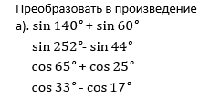
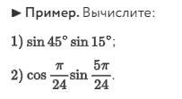
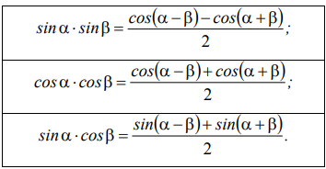
Формулы преобразования суммы тригонометрических функций в произведение Формулы преобразования произведения тригонометрических функций в сумму

Slide 10
Простейшие тригонометрические уравнения.
Частные случаи:

Slide 11
Простейшие тригонометрические уравнения.
Частные случаи:

Slide 12
Простейшие тригонометрические уравнения.
Частные случаи:
Частные случаи:

Slide 13
ЕГЭ 2024 (Ященко) 2 часть
Вариант 1 № 13
Вариант 15 № 13
Вариант 3 № 13
Вариант 35 № 13
Вариант 5 № 13
Вариант 9 № 13
Вариант 36 № 13

Slide 14
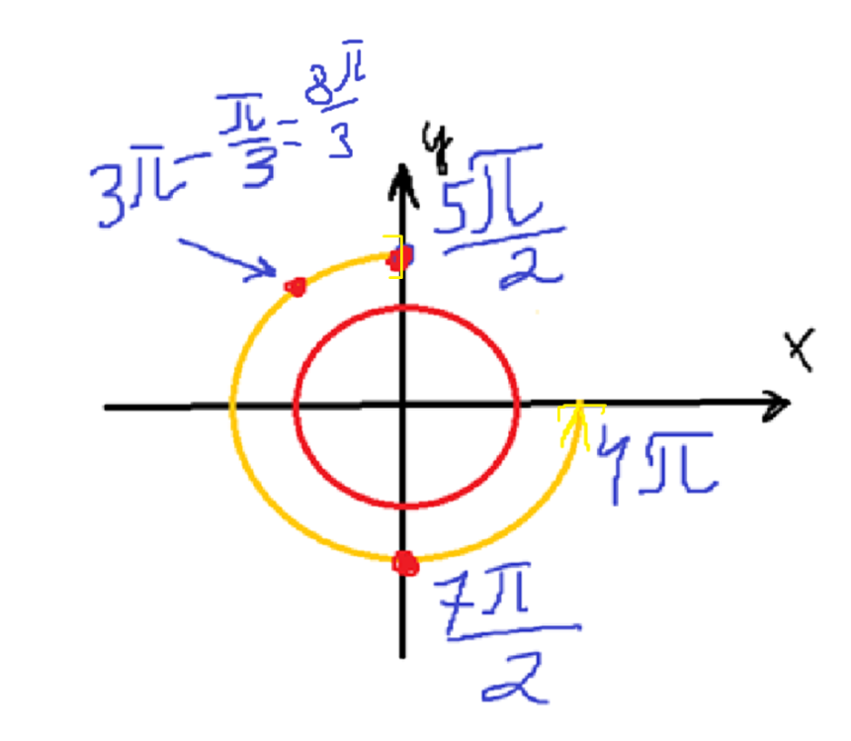
а) $\sin{x}\cos{2x}−\sqrt{3}\cos^{2}{x}+\sin{x}=0$
Решение:
$$\cos{2x}=2\cos^{2}{x}−1 →$$
$\sin{x}$($2\cos^{2}{x}−1$)- $\sqrt{3}\cos^{2}{x}+\sin{x}=0$ $→$
$2sin{x}\cos^{2}{x}−\sin{x}$- $\sqrt{3}\cos^{2}{x}+\sin{x}=0$ $→$
$\cos^{2}{x}$($2sin{x}$- $\sqrt{3}$)=0 $→$
$$\left[\begin{matrix}x=\frac{π}{2}+πk \\ \begin{aligned}x=\frac{π}{3}+2πk \\ x=\frac{2π}{3}+2πk\end{aligned}\end{matrix} k\right.∈ℤ$$
$$\left[\begin{matrix}\cos{x}=0 \\ 2sin{x}\text{=}\frac{\sqrt{3}}{2}\end{matrix} →\right.$$
$$\left[\begin{matrix}\cos^{2}{x}=0 \\ 2sin{x}\text{=}\sqrt{3}\end{matrix} →\right.$$
$$б) x∈\left[\frac{5π}{2};4π\right]$$
Ответ :а) $\frac{π}{2}+πk ;\frac{π}{3}+2πk;\frac{2π}{3}+2πk,k∈ℤ$
б) $\frac{5π}{2};\frac{8π}{3};\frac{7π}{2}.$

Slide 15
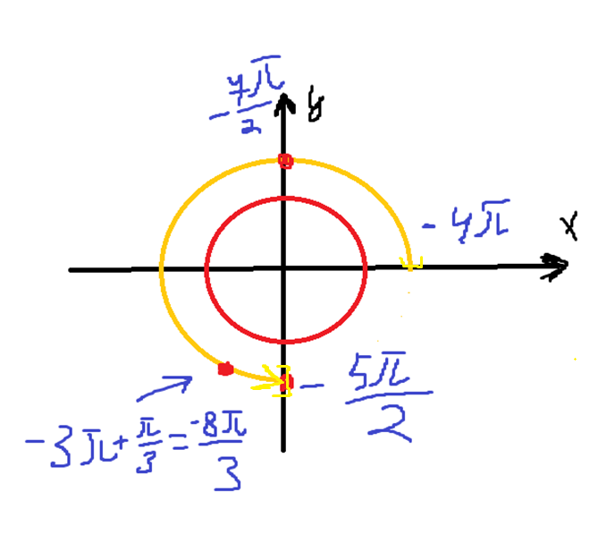
а) $4\sqrt{3}\cos^{3}{x}=\cos{(2x+\frac{π}{2})}$
Решение:
$$4\sqrt{3}\cos^{3}{x}=−sin{2x}⇒$$
$4\sqrt{3}\cos^{3}{x}+2sin{x}\cos{x}$=0$⇒$
$2\cos{x}(2\sqrt{3}\cos^{2}{x}+\sin{x})$=0$⇒$
$2\cos{x}(2\sqrt{3}(1−\sin^{2}{x})+\sin{x})$=0$⇒$
$2\cos{x}(2\sqrt{3}−2\sqrt{3}\sin^{2}{x}+\sin{x})$=0$⇒$
$$\left[\begin{matrix}\cos{x}=0 \\ 2\sqrt{3}−2\sqrt{3}\sin^{2}{x}+\sin{x}=0\end{matrix}⇒\right.$$
$−2\sqrt{3}{t^{2}}+t+2\sqrt{3}=$0$⇒$
$Пусть\sin{x}$=t, где -1 $≤$t $≤1⇒$
$D=1+48$=49 $⇒$
$t_{1;2}=\frac{−1±7}{−4}=\frac{8}{4\sqrt{3}};−\frac{6}{4\sqrt{3}}$ $⇒$
$t_{1}=\frac{2}{\sqrt{3}}≤1−не верно;$ $t_{2}=$ $−\frac{\sqrt{3}}{2}≥−1−верно$ $⇒$
$$\left[\begin{matrix}x=\frac{π}{2}+πk \\ \begin{aligned}x=−\frac{π}{3}+2πk \\ x=−\frac{2π}{3}+2πk\end{aligned}\end{matrix} k\right.∈ℤ$$
$$\left[\begin{matrix}\cos{x}=0 \\ \sin{x}\text{=}−\frac{\sqrt{3}}{2}\end{matrix}⇒\right.$$
б) $x∈\left[−4π;−\frac{5π}{2}\right]$
Ответ : а) $\frac{π}{2}+πk,;−\frac{π}{3}+2πk;$ $−\frac{2π}{3}+2πk$, $k$ $∈ℤ$
б) $−\frac{7π}{2};−\frac{8π}{3};−\frac{5π}{2}.$

Slide 16
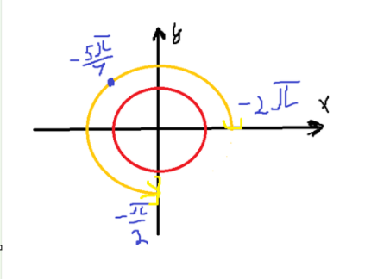
а) $(x^{2}+16x+15)({\cos{x}}\cos{(\frac{π}{2}+x)}−0,5)=0$
Решение:
$$\left[\begin{matrix}x^{2}+16x+15=0 \\ \cos{x}(−\sin{x})−0,5\text{=}0\end{matrix}⇒\right.$$
$$\left[\begin{matrix}x=−2,5 \\ \begin{aligned}x=−1,5 \\ \sin{x}\cos{x}=0,5 \left|∙2\right.\end{aligned}\end{matrix}⇒ \right.$$
$$\left[\begin{matrix}x=−2,5 \\ \begin{aligned}x=−1,5 \\ 2\sin{x}\cos{x}=1\end{aligned}\end{matrix}⇒ \right.$$
$$\left[\begin{matrix}x=−2,5 \\ \begin{aligned}x=−1,5 \\ \sin{2x}=1\end{aligned}\end{matrix}⇒ \right.$$
$$\left[\begin{matrix}x=−2,5 \\ \begin{aligned}x=−1,5 \\ x=\frac{π}{4}+πk, k∈ℤ\end{aligned}\end{matrix} \right.$$
$$б) x∈\left[−2π;−\frac{π}{2}\right]$$
$При x=−2,5$, т.к . $π≈$3,14 $⇒$
$−$2 $∙ \text{3,14}≤$ $−$2,5$≤−\frac{\text{3,14}}{2}$ $⇒$ $−$6,28 $≤$ $−$2,5$≤−$1,57 $⇒$
2$π≤$-2,5$≤−\frac{π}{2}$ $−$верно ,
$При x=−1,5⇒$ $−$6,28 $≤$ $−1,5 ≤−$1,57- не выполняется $⇒$
2$π≤$ $−1,5 ≤−\frac{π}{2}$ $−$не верно
Ответ :а) $−2,5 \text{;}−1,5;\frac{π}{4}+πk, k∈ℤ$
б)$\text{−2,5};−\frac{5π}{4}.$

Slide 17
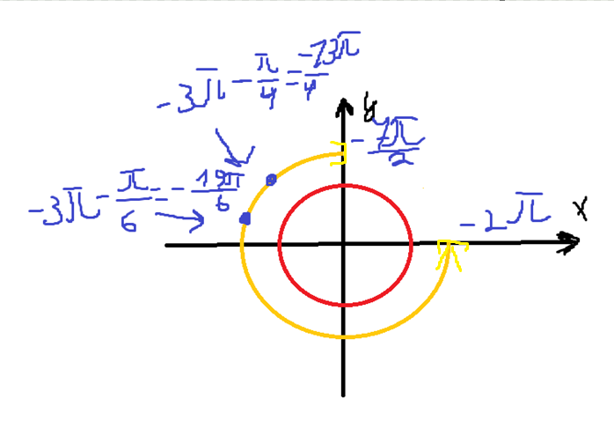
$$4\log_{2}^{2}\left(\sin{x}\right)−3\log_{0,5}\left(\sin^{2}{x}\right)+2=0$$
Решение:
$$4\log_{2}^{2}\left(\sin{x}\right)+6\log_{2}\left(\sin{x}\right)+2=0$$
Пусть $\log_{2}\left(\sin{x}\right)$=t $⇒$
$4t^{2}+6t+2=$0 $\left|:2\right.⇒$
$2t^{2}+3t+1=$0 $⇒$
$D=$9-8=1 $⇒$
$t_{1;2}=\frac{−3±1}{4}=\frac{−4}{4};\frac{−2}{4}$ $⇒$
$t_{1}=−\frac{1}{2};$ $t_{2}=$ $−$1 $⇒$
$$\left[\begin{matrix}\sin{x}\text{=}\frac{1}{\sqrt{2}} \\ \sin{x}\text{=}\frac{1}{2}\end{matrix}⇒\right.$$
$$\left[\begin{matrix}x=\frac{π}{4}+2πk \\ \begin{aligned}x=\frac{3π}{4}+2πk \\ x=\frac{π}{6}+2πk \\ x=\frac{5π}{6}+2πk\end{aligned}\end{matrix}, k∈ℤ ⇒ \right.$$
$$\left[\begin{matrix}\log_{2}\left(\sin{x}\right)\text{=}−\frac{1}{2} \\ \log_{2}\left(\sin{x}\right)\text{=}− \text{1}\end{matrix}⇒\right.$$
$$\left[\begin{matrix}\sin{x}\text{=}2^{−\frac{1}{2}} \\ \sin{x}\text{=}2^{−1}\end{matrix}⇒\right.$$
б) $x∈\left[−\frac{7π}{2};−2π\right]$
Ответ : а) $\frac{π}{4}+2πk;\frac{3π}{4}+2πk;\frac{π}{6}+2πk ;\frac{5π}{6}+2πk$
б) $− \frac{13π}{4};−\frac{19π}{6}.$

Slide 18
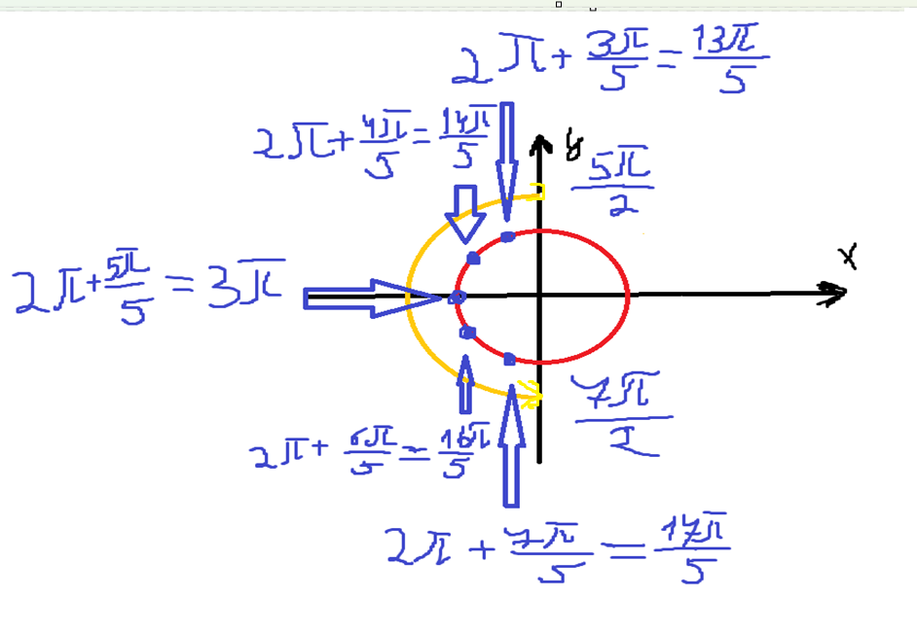
$а) 2^{5\sin{5x}}+6^{1+\sin{5x}}$= ${24}^{\sin{5x}}+3∙8^{\frac{1}{3}+\sin{5x}}$
Решение:
Пусть $\sin{5x}$=t $,где −1≤t≤1⇒$
$2^{5\text{t}}+6^{1+\text{t}}$= ${24}^{\text{t}}+3∙8^{\frac{1}{3}+\text{t}}$ $⇒$
${32}^{\text{t}}+{6∙6}^{\text{t}}$= ${24}^{\text{t}}+6∙8^{\text{t}}\left|:\right.2^{t}$ $⇒$
${16}^{\text{t}}+{6∙3}^{\text{t}}$= ${12}^{\text{t}}+6∙4^{\text{t}}$ $⇒$
$$4^{\text{t}}4^{\text{t}}+{6∙3}^{\text{t}}−3^{\text{t}}4^{\text{t}}−6∙4^{\text{t}}=0⇒$$
$$4^{\text{t}}{(4}^{\text{t}}−6)+3^{\text{t}}(6−4^{\text{t}})=0⇒$$
$$\left[\begin{matrix}4^{\text{t}}=6 \\ 4^{\text{t}}=3^{\text{t}}\end{matrix}⇒\right.$$
$$4^{\text{t}}{(4}^{\text{t}}−6)−3^{\text{t}}(4^{\text{t}}−6)=0⇒$$
$${(4}^{\text{t}}−6)(4^{\text{t}}−3^{\text{t}})=0⇒$$
т.к.$\sin{5x}$=t $⇒−1≤t≤1⇒4^{t}ε\left[\frac{1}{4};4\right]$ $⇒4^{\text{t}}=6$ – не имеет корней
$4^{\text{t}}=3^{\text{t}}$ $\left|:\right.3^{t}$ $⇒$
$${(\frac{4}{3})}^{t}=1⇒$$
$${(\frac{4}{3})}^{t}={(\frac{4}{3})}^{0}⇒$$
$t$=0 $⇒$
$\sin{5x}$=0 $⇒$
5x=$πk,k∈ℤ⇒$
x=$\frac{πk}{5},k∈ℤ$
$$б) x∈\left[\frac{5π}{2};\frac{7π}{2}\right]$$
Ответ :а) $\frac{πk}{5},k∈ℤ$
б) $\frac{13π}{5};\frac{14π}{5};3π;\frac{16π}{5};\frac{17π}{5}.$

Slide 19
а) $\sin^{4}{\frac{x}{4}}−\cos^{4}{\frac{x}{4}}=\cos{(x−\frac{π}{2})}$
Решение:
${(sin}^{2}{\frac{x}{4}}{+cos}^{2}{\frac{x}{4}}$) ($\sin^{2}{\frac{x}{4}}−\cos^{2}{\frac{x}{4})}$=$\sin{x}⇒$
$−cos{\frac{x}{2}}$= 2$\sin{\frac{x}{2}}$ $\cos{\frac{x}{2}}$ $⇒$
$−cos{\frac{x}{2}}−$2$\sin{\frac{x}{2}}$ $\cos{\frac{x}{2}}=0$ $\left|:\right.$ (-1)$⇒$
$\cos{\frac{x}{2}}(1+$2$\sin{\frac{x}{2}}$ $)=0$ $⇒$
$$\left[\begin{matrix}\frac{x}{2}=\frac{π}{2}+πk\left|∙2\right. \\ \frac{x}{2}=−\frac{π}{6}+2π,k∈ℤ\left|∙2\right. \\ \frac{x}{2}=−\frac{5π}{6}+2πk\left|∙2\right.\end{matrix}⇒\right.$$
$$\left[\begin{matrix}x=π+2πk \\ x=−\frac{π}{3}+4πk \\ x=−\frac{5π}{3}+4πk\end{matrix}\right.k∈ℤ$$
$$\left[\begin{matrix}\cos{\frac{x}{2}}=0 \\ 2sin{\frac{x}{2}=−1}\end{matrix}⇒\right.$$
$$\left[\begin{matrix}\cos{\frac{x}{2}}=0 \\ \sin{\frac{x}{2}=−\frac{1}{2}}\end{matrix}⇒\right.$$
$$б) x∈\left[−\frac{3π}{2}; π\right]$$
$−\frac{3π}{2}$ $≤$ $π+2πk ≤$ $π$ $\left|:π\right.⇒$
$−\frac{3}{2}$ $≤$ $1+2k ≤$ $1\left|−1\right.⇒$
$−\frac{5}{2}$ $≤$ $2k ≤$ $0$ $\left|:2\right.$ $⇒$
$−\frac{5}{4}$ $≤$ $k ≤$ $0$ $⇒$
$k=−1⇒x=$ $−π$
$k=0⇒x=$ $π$
$−\frac{3π}{2}$ $≤−\frac{π}{3}+4πk≤$ $π$ $\left|:π\right.⇒$
$−\frac{3}{2}$ $≤−\frac{1}{3}+4k≤$ $1⇒$
$−\frac{9}{6}$ $≤−\frac{2}{6}+4k≤\frac{6}{6}\left|+\frac{2}{6}\right.⇒$
$−\frac{7}{6}$ $≤4k≤\frac{8}{6}$ $\left|:4\right.$ $⇒$
$−\frac{7}{24}$ $≤k≤\frac{1}{3}$ $⇒$
$$k=0⇒x=−\frac{π}{3}$$
$−\frac{3π}{2}$ $≤−\frac{5π}{3}+4πk ≤$ $π$ $\left|:π\right.⇒$
$−\frac{9}{6}$ $≤−\frac{10}{6}+4k≤\frac{6}{6}$ $\left|+\frac{10}{6}\right.$ $⇒$
$\frac{1}{6}$ $≤4k≤\frac{16}{6}$ $\left|:4\right.$ $⇒$
$\frac{1}{24}$ $≤k≤\frac{4}{6}$ $⇒$
$$k∈∅$$
Ответ :а)$π+2πk;−\frac{π}{3}+4πk;−\frac{5π}{3}+4π,k∈ℤ$
б)$−π;−\frac{π}{3};π.$

Slide 20
а) $\sin^{2}({\frac{x}{4}}+\frac{π}{4})\sin^{2}({\frac{x}{4}}−\frac{π}{4})=0,375\sin^{2}({−}\frac{π}{4})$
Решение:
$0,375$=$\frac{375}{1000}$= $\frac{3}{8}$;
$\sin{(−\frac{π}{4})}=−\frac{\sqrt{2}}{2}$;
$\sin{α}=cos{(α+\frac{π}{2})}$ $⇒$ $\sin{(\frac{x}{4}−\frac{π}{4})}$= $cos$($\frac{x}{4}−\frac{π}{4}$+ $\frac{π}{2}$) $⇒$
$\sin^{2}({\frac{x}{4}}+\frac{π}{4})\cos^{2}({\frac{x}{4}}+\frac{π}{4})=\frac{3}{8}{∙(−\frac{\sqrt{2}}{2})}^{2}$ $⇒$
$\frac{\sin^{2}({\frac{x}{2}}+\frac{π}{2})}{4}$= $\frac{3}{8}$ $∙$ $\frac{2}{4}$ $\left|∙4\right.$ $⇒$
$\sin^{2}({\frac{x}{2}}+\frac{π}{2})$= $\frac{3}{4}$ $⇒$
$\cos^{2}({\frac{x}{2}})$= $\frac{3}{4}\left|∙2\right.⇒$
${2cos}^{2}({\frac{x}{2}})$ = $\frac{6}{4}$ $\left|−1\right. ⇒$
${2cos}^{2}({\frac{x}{2}})−$1= $\frac{1}{2}$ $⇒$
$\cos{x}$= $\frac{1}{2}$ $⇒$
$$x=±\frac{π}{3}+2πk,k∈ℤ$$
$$б) x∈\left[−3π; π\right]$$
$−3π ≤\frac{π}{3}+2πk≤$ $π\left|:π\right.⇒$
$−3≤\frac{1}{3}+2k≤$ $1⇒$
$−\frac{9}{3}≤\frac{1}{3}+2k≤\frac{3}{3}⇒$ $\left|−\frac{1}{3}\right.$ $⇒$
$k=−1⇒x=\frac{π}{3}−2π$ $⇒$ $x=−\frac{5π}{3}$
$$k=0⇒x=\frac{π}{3}$$
$−\frac{10}{3}≤2k≤\frac{2}{3}$ $\left|:2\right. ⇒$
$−\frac{5}{3}≤k≤\frac{1}{3}$ $⇒$
$−3π ≤−\frac{π}{3}+2πk≤$ $π\left|:π\right.⇒$
$−3≤−\frac{1}{3}+2k≤$ $1⇒$
$−\frac{9}{3}≤−\frac{1}{3}+2k≤\frac{3}{3}⇒$ $\left|+\frac{1}{3}\right.$ $⇒$
$k=−1⇒x=−\frac{π}{3}−2π$ $⇒$ $x=−\frac{7π}{3}$
$$k=0⇒x=−\frac{π}{3}$$
$−\frac{8}{3}≤2k≤\frac{4}{3}$ $\left|:2\right. ⇒$
$−\frac{4}{3}≤k≤\frac{2}{3}$ $⇒$
Ответ :а)$=±\frac{π}{3}+2πk,k∈ℤ$
б)$−\frac{7π}{3};−\frac{5π}{3};−\frac{π}{3};\frac{π}{3}.$

Slide 21
Список литературы:
http://mathege.ru/or/ege/Main Открытый банк заданий
http://uztest.ru/exam?idexam=30
http://egeurok.ru/generators/ege_matem_2014/generator_variantov_ege_matem_2014.html Генератор вариантов
http://alexlarin.net/ege14.html Ларин Александр Александрович
http://reshuege.ru/
ЕГЭ 2024. Математика. Профильный уровень: типовые экзаменационные варианты: 36 вариантов / под ред. И.В. Ященко. — М.: Издательство «Национальное образование», 2024. — 224 с. (ЕГЭ. ФИПИ — школе).

